Slide 1
BOM资料介绍
Yao.Moon
2015-03-23

Slide 2


INDEX
BOM结构介绍
封装程式执行
本地程式执行
机型资料上传
检查程式执行
报警邮件处理
BOM资料介绍

Slide 3
FISBOM结构图
PC
AV
MB
PL
BM
C2
C5
VK
PR
VC
KP
VC
P1
P1
VC
KP
VC

Slide 4
FISBOM结构表
HP NB FISBOM结构表
机型 | 类别 | 材料 | 子阶1 | 子阶2 | 子阶3 | 子阶4 | 备注说明
PC | AV类 |  | ZM |  |  |  | 1.image资料交互2.包装料mapping3.fusion bom
 | 虚拟类 |  | PL |  |  |  | 各种卡站及程式判定
 | 主板类 | 主板 | MB |  |  |  | 管控主板及小板(收集MB号，唯一性)
 | keyparts | battery | VK | P1 | KP | VC | 管控物料和收集(收集CT码，唯一性)
 |  | keyboard | P1 | KP | VC |  | 管控物料和收集(收集CT码，唯一性)
 |  | HDD,DDR等 | BM | KP | VC |  | 管控物料和收集(收集CT码，唯一性)
 | 机构类 | 机壳料 | PL | VG |  |  | 管控物料和收集(收集CT码)
 | 包装类 | pizza料 | C2 |  |  |  | 管控物料和收集(收集63码)，PA建立
 |  | AC adapter | C5 | VC |  |  | 管控物料和收集(收集CT码，唯一性)，PA建立
 |  | 标签 | PL |  |  |  | 亮灯提示和标签打印，PA建立
 | 其他类 | 特殊物料 | PR/PS |  |  |  | 管控物料和收集
建立方式：单笔机型order程式自动建立 资料来源：SAPBOM,SRP |  |  |  | 建立方式：单颗材料手动建立 资料来源：family网站,matrix |  |  | order程式和手动结合建立完整BOM
每日收单建BOM，主要是针对收单SKU的BomParts和BOM建立OK。
Order程式主要是自动建立PC阶和子阶1的BOM关系。

Slide 5
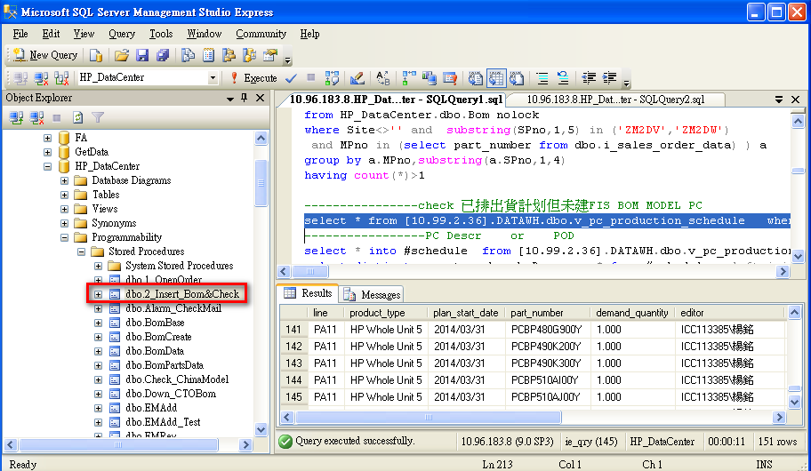
检查收单情况

Slide 6
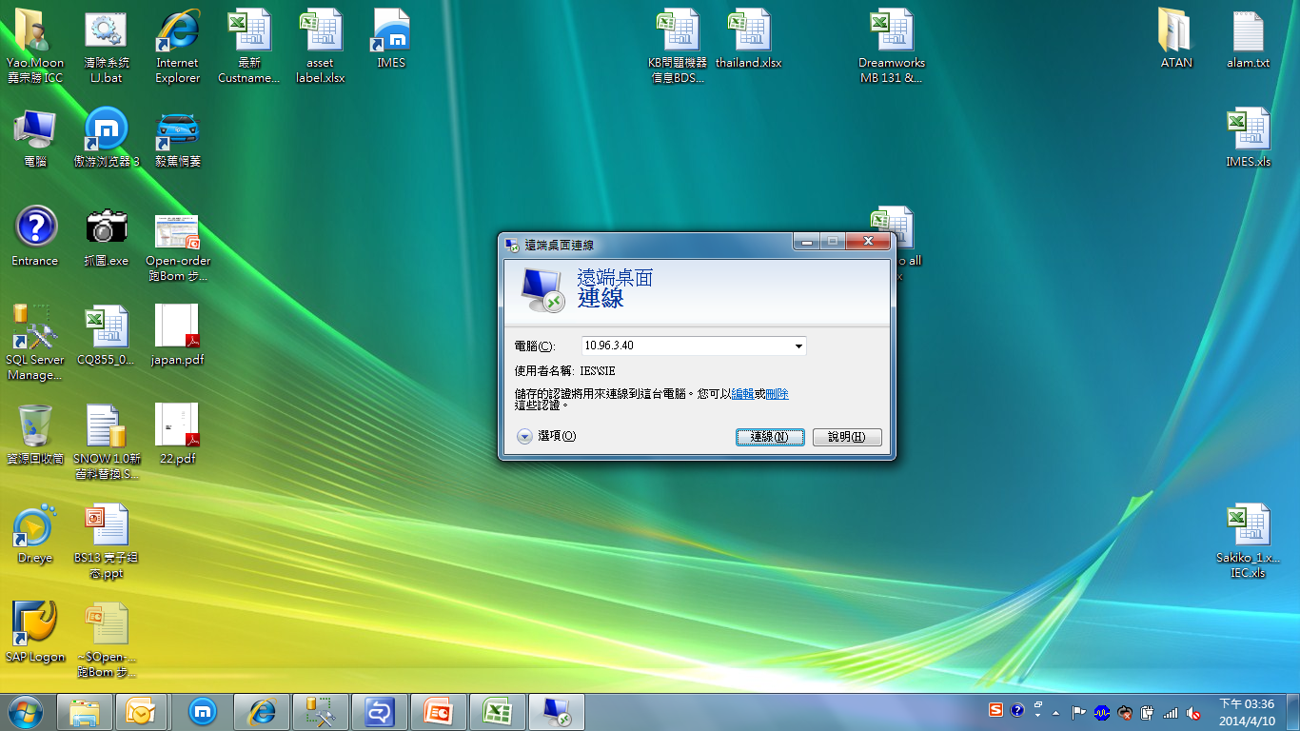
远端程式执行
服务器地址：10.96.3.40
登陆账号：IMAGE\sie
登陆密码：eis

Slide 7
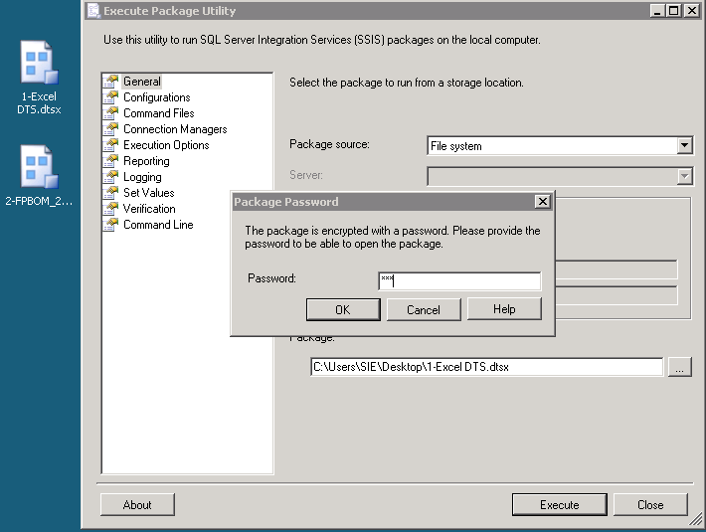
远端程式执行
依次执行封装1，封装2 密码为:SIE

Slide 8
封装程式执行
远端封装程式介绍：
1 excel DTS.dtsx
主要作用：将助理整理的excel表内容导入FIS数据库。
Modelname对应数据库2BSJIAJIA，主要是机型名和保修mapping
Zmode对应数据库ZMODE，主要是keyparts AV mapping
2-FPBOM.dtsx
主要作用：将FP数据库(来源于SAPBOM)资料导入FIS数据库。
t_org_bom----Bom mapping for PC--BM
v_part_map----BomParts mapping for IECPN—HPPN
i_part_number_data---机型和材料描述信息
i_sales_order_data----生产计划产销排单信息

Slide 9
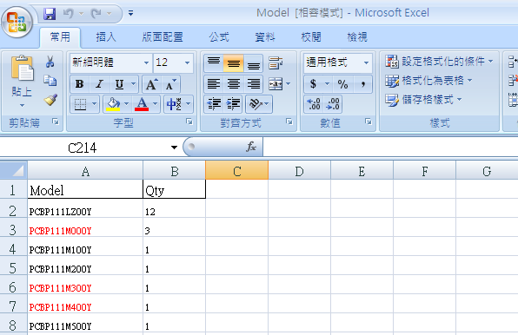
若遇异常情况需上传Mapping ：Model 跑远端后，check不出所需资料：复制当日压单机型及数量手动添加Model
封装程式执行

Slide 10
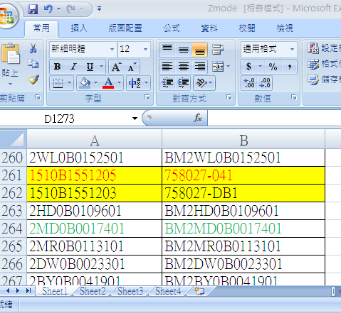
BM下Mapping：Zmode 主要内容：BM阶和键盘资料(键盘mapping资料为151和SPS号对应关系)
封装程式执行

Slide 11
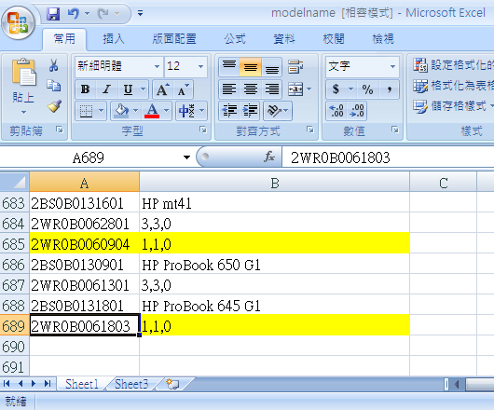
2BS及2WR 下Mapping： modelname 主要内容：warranty资料和MN1资料
封装程式执行

Slide 12
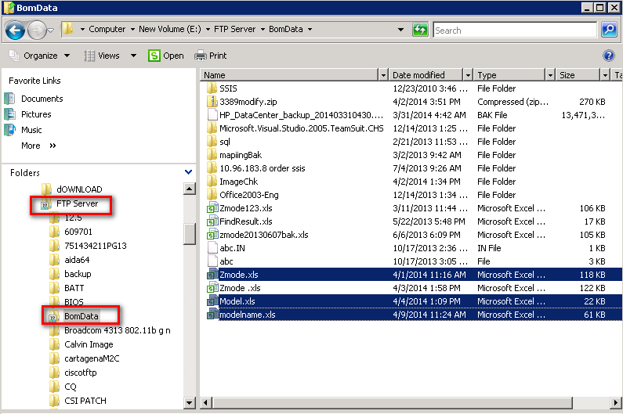
把整理好的Mapping上传至3.40指定位置
封装程式执行

Slide 13
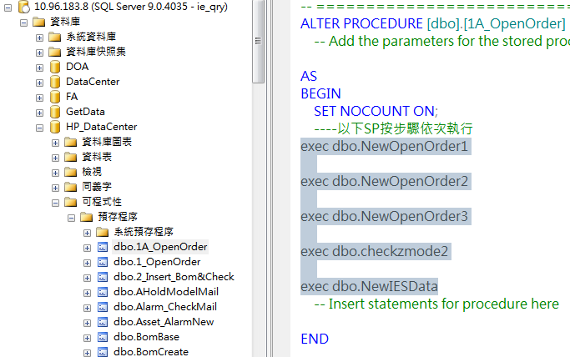
本地程式执行
NewOpenOrder1：整理keyparts BM阶资料
NewOpenOrder2：整理COA资料
NewOpenOrder3：整理PC机型BomParts资料
Checkzmode2：整理包装Bom资料
NewIESData：整理AV阶和包装mapping资料

Slide 14
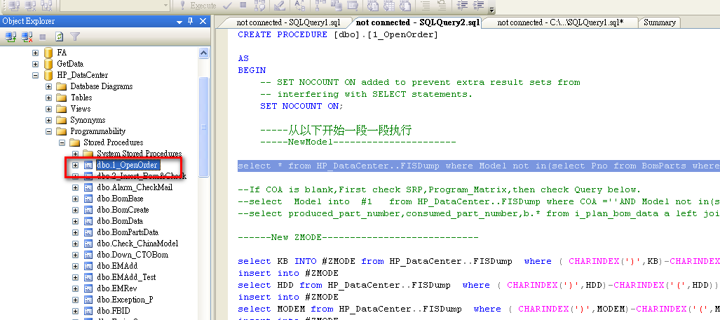
机型资料上传
执行1_OpenOrder程式，查询出上传机型的资料，复制到excel表中整理

Slide 15
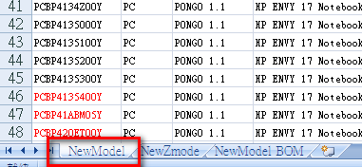
依次执行以下三段内容
第一段:
内容：
select * from HP_DataCenter..FISDump where Model not in(select Pno from BomParts where Tp='PC')ORDER BY Model
每天收单未建BOM机型：
1.整理keyparts、COA等Bom mapping信息
2.整理Family、MN1、MN2、UPC等PC阶的BomParts信息
Excel表作用：
1.上传FIS页面，建立Bom,BomParts基本资料
2.上传image DB，导入机型image 路径
（注意一定要建立完整Bom后再发送order邮件，否则image导出image机型会缺资料）

Slide 16
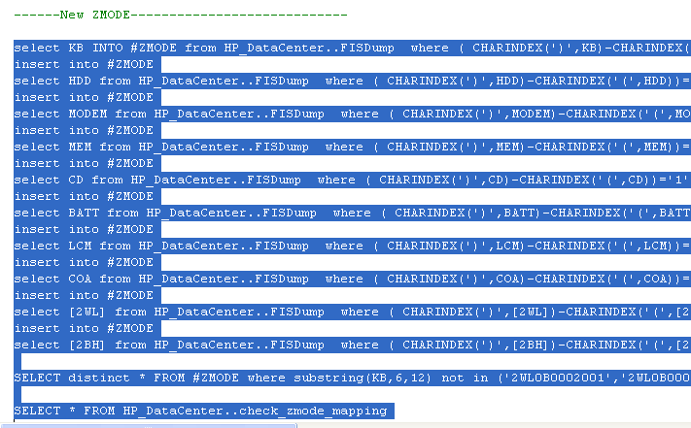
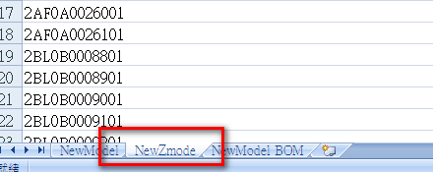
第二段：
内容：

Slide 17
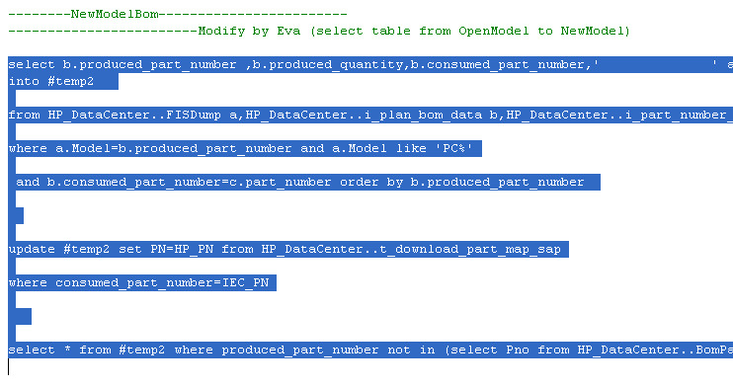
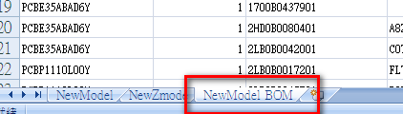
第三段：主要是包装注意检查新增AV资料。

Slide 18
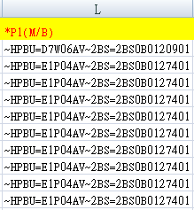
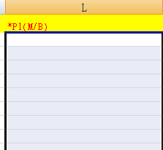
机型资料上传
删除P1(M/B资料)

Slide 19
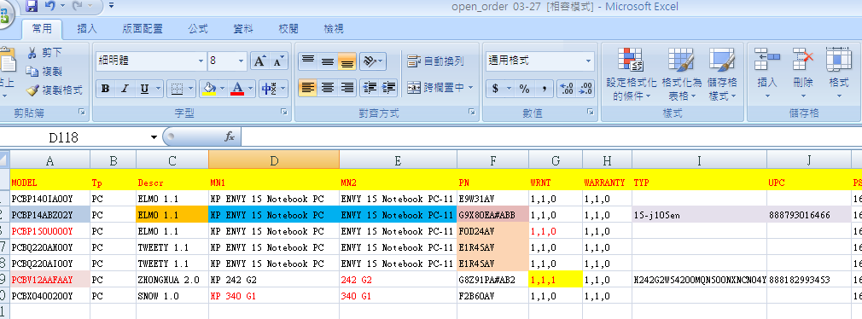
Order 中Descr栏参照PM提供的Luckyno，MN1、PN、WRNT及TYP、UPC栏参照最新SRP BOM
机型资料上传

Slide 20
机型资料上传
MN1 参考 SRP BOM中2BS
PN 参考 2BS AV， Program matrix里找到填写AV Level 2栏
WRNT （保修年限） 参考 SRP BOM中2WR
TYP参考 SRP BOM中Product Brand栏，UPC参考UPC Code栏。（注：29Y、39Y出日本机型，UPC参考JAN Code 栏）
另：CTO机型 在 Pro-Matrix中查找相应描述，但在order中不需要TYP及UPC

Slide 21
机型资料上传
AAY 保修年限改为1,1,1
筛选空格 ，删除2DV(如果2DV描述为MISC NO ODD PHTM代表不带ODD,可删除)
2TK需在SAP BOM 中找到相应151阶，用60料号在Family中找到 SPS#，并建立mapping

Slide 22
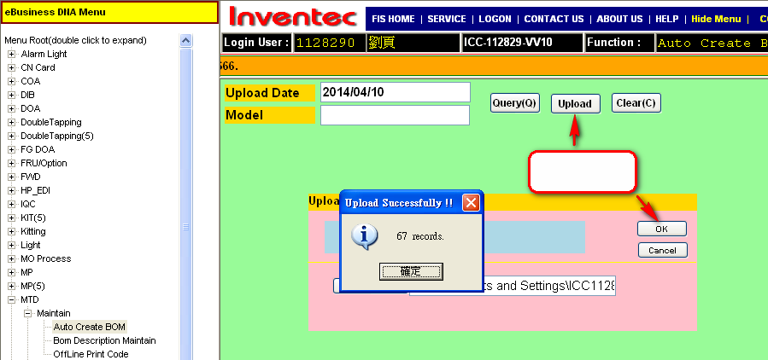

在FIS BOM中上传open-order： http://10.96.183.10/ipc/
机型资料上传

Slide 23
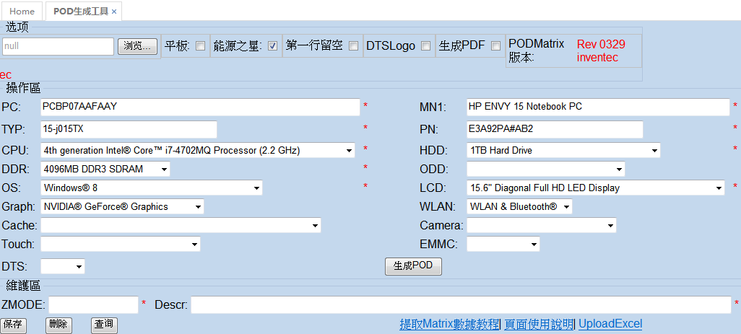
消费型BTO机型需要制作POD标签—通过PEMS网站生成POD档案
机型资料上传

Slide 24
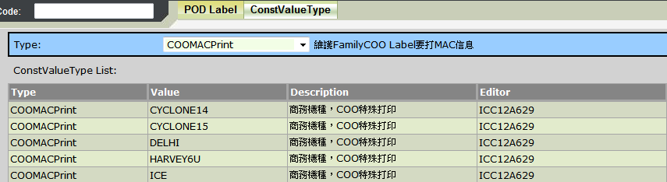
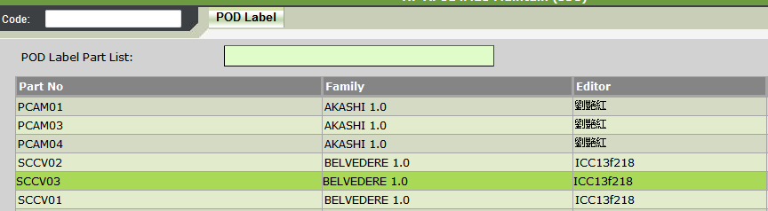
消费型BTO机型需要制作POD标签—POD Rule
机型资料上传
POD Rule Maintain alarm
---POD Label--Check POD Maintain
select Value into #Commercial from [10.96.183.28].HPIMES.dbo.ConstValueType where Type='COOMACPrint'
select PartNo,Family,Udt into #PrintPoD from [10.96.183.28].HPIMES.dbo.PODLabelPart
insert into #AlarmTemp
select distinct left(Pno,6) LuckyNo,Descr,CONVERT(VARCHAR(10),Udt,120)Udt,'POD Label未維護'R from BomParts where Pno like '[PS]C%Y' and Site<>'' and charindex(substring(Pno,7,1),'1234567890')=0
and left(Descr,charindex(' ',Descr)-1) not in(select Value from #Commercial) and left(Pno,6) not in(select PartNo from #PrintPoD)
union
select PartNo,Family,CONVERT(VARCHAR(10),Udt,120)Udt,'維護錯誤，商務機型不需要POD'R from #PrintPoD where left(Family,charindex(' ',Family)-1) in (select Value from #Commercial)
drop table #PrintPoD,#Commercial
Commercial Rule maintain
IMES POD Rule maintain

Slide 25
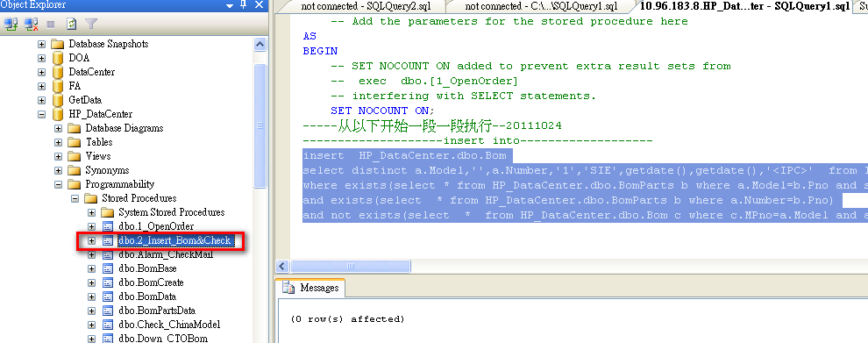
上传完毕后在SQL，从以下开始执行： SQL中绿色标注文字不能执行，每段需执行文字不能漏掉、不能执行多余文字，依次执行至最后段文字
检查程式执行
此程式里前半部分是最终塞BOM动作，后半部分为检查动作。
一定要依次执行，不可遗漏。

Slide 26
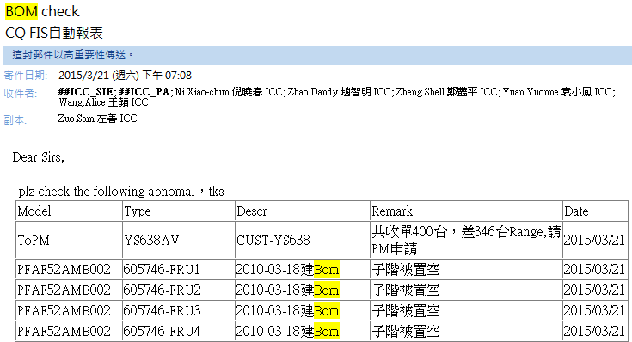
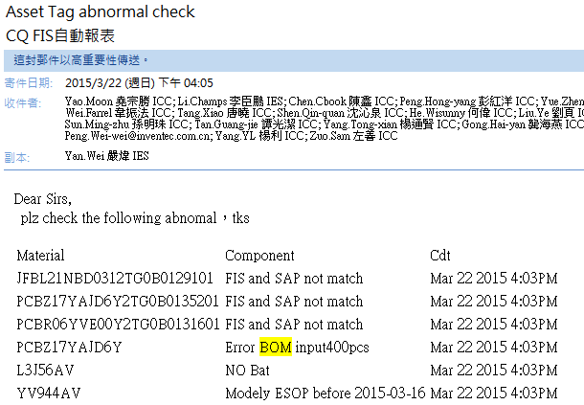
检查程式执行
每日16:00自动报警邮件，呈现各种FISBOM异常的信息，工程师当日20:30前检查并处理完成。

Slide 27
PC类介绍
PC类
厂内俗称机型12码，前六码是根据MB种类按照一定的规则分配的，7～9码是机型的流水码，10～11码国别码，12码是语言码。
机型可以分为BTO机型，CTO机型和Special机型。区分这些机型的标识位为第七码，BTO机型第七码为英文字母；CTO机型第七码为阿拉伯数字；Special机型第七码为Y。
AV类
机型的基本配备类别，包括Key Parts，Image和OS Code。

Slide 28
KeyParts的类别
BM类
为了方便各机型共享料之间管控需要，根据机型的AV类的ZMODE新建的一个类别
P1类
P1类主要包括(HDD/ODD/Wireless/DDR/KB/LCMCOA/Bluetooth/),是一个机型的重要配置
P1类主要功能
Kitting 系统的亮灯需要
标签打印需要
MB类
MB的专用类别

Slide 29
机构料类别介绍
PL类
PL类包括各种标签和机构件以及其它小料，建此类别主要是为方便Kitting系统亮等需要和材料的正确管控。

Slide 30
包装料类别介绍
C2类
PIZZA盒里面的材料类别
C5类
2ndPIZZA盒里面的材料(大箱子,里面还有一个盒)
VK类
因Battery各机型及机种之间的共享性，在P1类前再增建一个大的类别，方便共享料的互替性。
V2类
Battery放到第二个PIZZA内
PR类
特殊类别，DIB里面的客户特殊需求的料

Slide 31
各类别之间的关系
PC→ZM
PC→BM→KP→VC
PC→PL→VG
PC→P1→KP→VC
PC→VK&V2→P1→KP→VC
PC→C5→VC
PC→C2

Slide 32
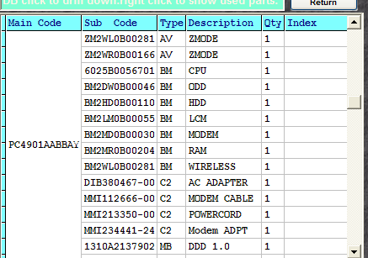
FIS BOM的实现
AV类
BM类
PC
C2类
MB类

Slide 33
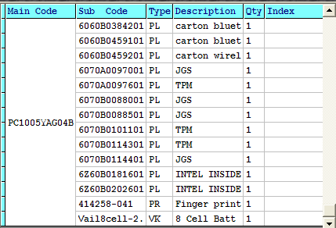

FIS BOM的实现
C2类
PL类
PC
PR类
VK类

Slide 34
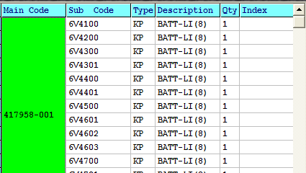

FIS BOM的实现
P1→KP
KP→VC

Slide 35
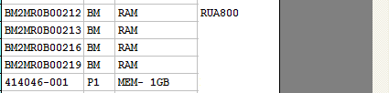
FIS BOM的实现
BM→KP
KP→VC

Slide 36

FIS BOM的实现
VK→P1
P1→KP
KP→VC

Slide 37

FIS BOM的实现
PC→PL
PL→VC

Slide 38
Thank YOU!
Questions and Answers

